Slide 1
线性规划中的整点问题

Slide 2
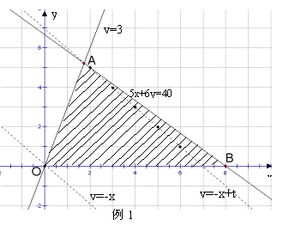
有一批钢管，长度都是4000mm，要截成500mm和600mm两种毛坯，且这两种毛坯按数量比不小于1/3配套，怎样截最合理？

Slide 3
某运输公司接受了向抗洪抢险地区每天至少送180t支援物资的任务。该公司有8辆载重为6t的A型卡车与4辆载重为10t的B型卡车，有10名驾驶员；每辆卡车每天往返的次数为A型卡车4次，B型卡车3次；每辆卡车每天往返的成本费A型车为320元，B型车为504元。请你们为该公司安排一下应该如何调配车辆，才能使公司所花的成本费最低？

Slide 4
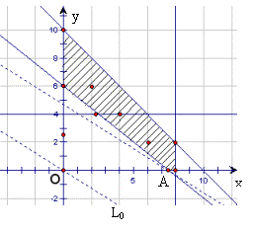
某运输公司接受了向抗洪抢险地区每天至少送180t支援物资的任务。该公司有8辆载重为6t的A型卡车与4辆载重为10t的B型卡车，有10名驾驶员；每辆卡车每天往返的次数为A型卡车4次，B型卡车3次；每辆卡车每天往返的成本费A型车为320元，B型车为504元。请你们为该公司安排一下应该如何调配车辆，才能使公司所花的成本费最低？

Slide 5
要将两种大小不同的钢板截成A、B、C三种规格，每张钢板可同时截得三种规格的小钢板的块数如下表所示：
规格类型 钢板类型 | A规格 | B规格 | C规格
第一种钢板 | 2 | 1 | 1
第二种钢板 | 1 | 2 | 3
今需要A、B、C三种规格的成品分别为15、18、27块，问各截这两种钢板多少张可得所需三种规格成品，且使所用钢板张数最少？

Slide 6
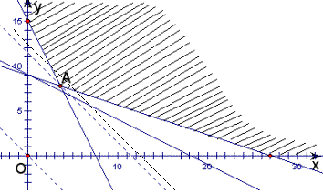

Slide 7
某人承揽一项业务：需做文字标牌2个，绘画标牌3个。现有两种规格的原料，甲种规格每张3m² , 可做文字标牌1个、绘画标牌2个；乙种规格每张2m² ,可做文字标牌2个、绘画标牌1个。求这两种规格的原料用多少张才能使总的用料面积最小？

Slide 8
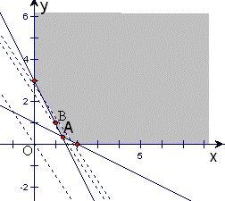

Slide 9
某人有楼房一幢，室内面积共180m²，拟分隔成两类房间作为旅游客房．大房间每间面积为18m²，可住游客5名，每名游客每天住宿费为40元；小房间每间面积为 15m²，可住游客3名，每名游客每天住宿费为50元；装修大房间每间需1000元，装修小房间每间需600元。如果他只能筹款8000元用于装修，且游客能住满客房，他应隔出大房间和小房间各多少间，能获得最大收益？最大收益是多少？

Slide 10
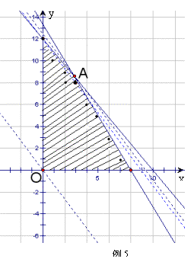

Slide 11
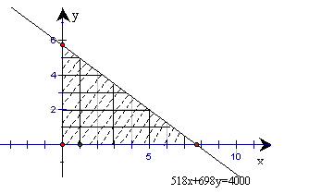
一批长4000mm 的条形钢材，需要将其截成长分别为518mm与698mm的甲、乙两种毛坯，求钢材的最大利用率

